Slide 1
«Лето, лето к нам пришло!»
Воспитатели:
Рожкова А.В.
Хорошаева В.А.
Березовская Т.Н.
Хорошаева О.А.

Slide 2
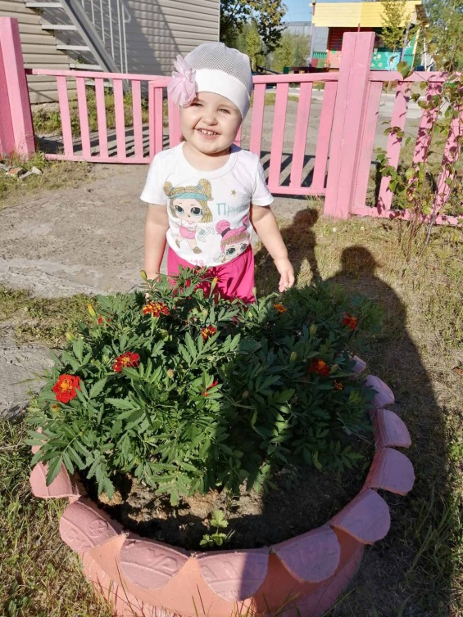
Гулять, загорать, плескаться в речке, бегать с мячом, разглядывать букашек в траве, ходить в лес и на рыбалку, собирать охапки цветов и слушать песенки птиц – всё это можно делать только летом. Поэтому для малышей летняя пора, пожалуй, самое замечательное и удивительное время. Именно малыши с большим нетерпением ждут его прихода и так искренне радуются лету.

Slide 3
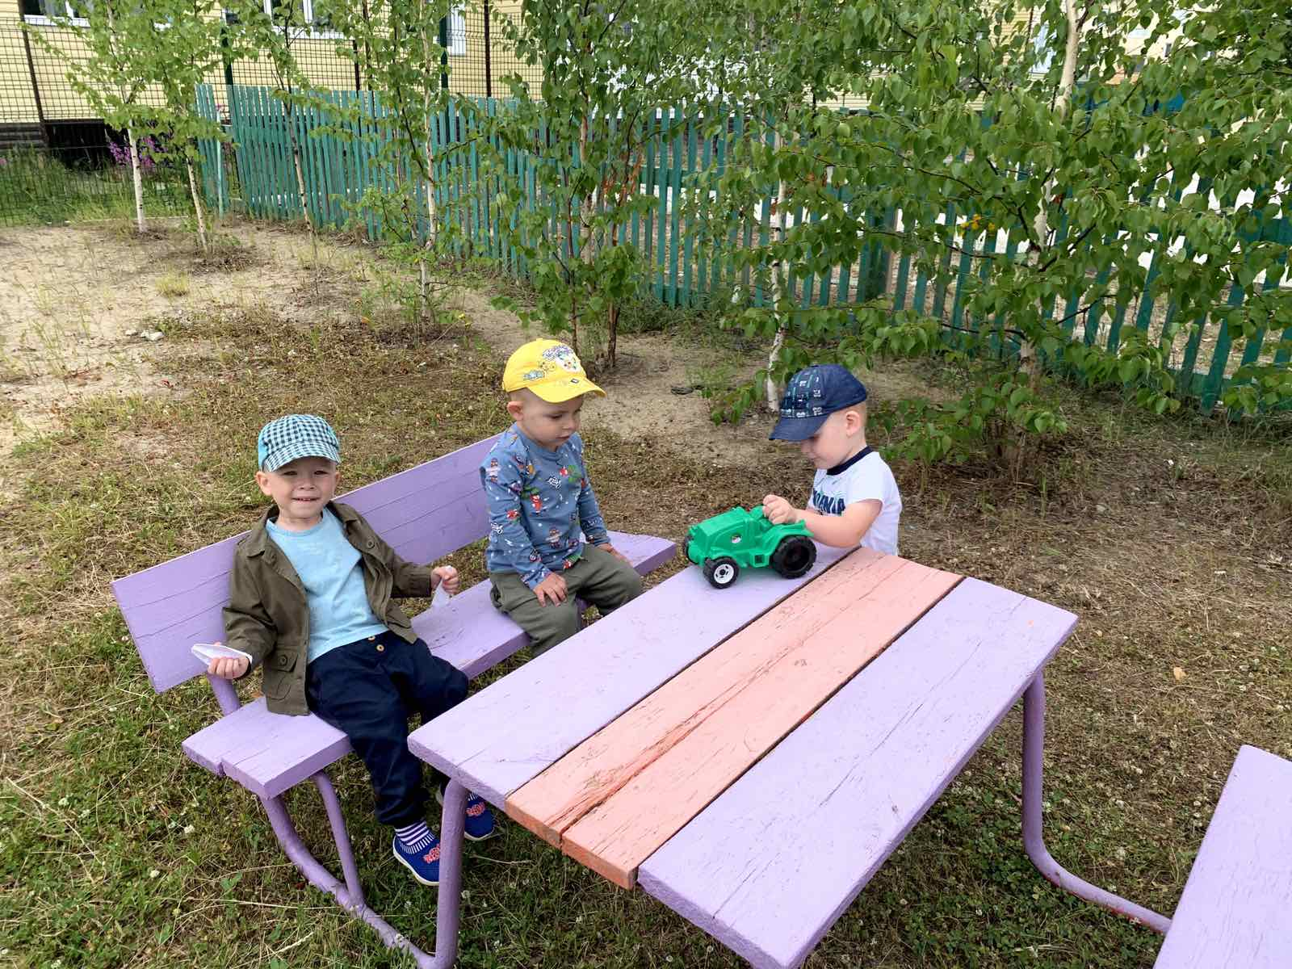

Slide 5
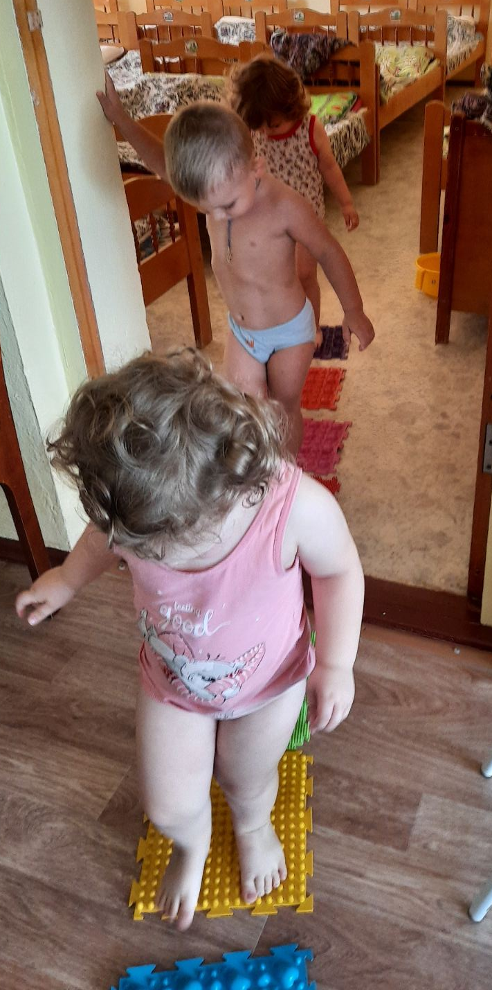
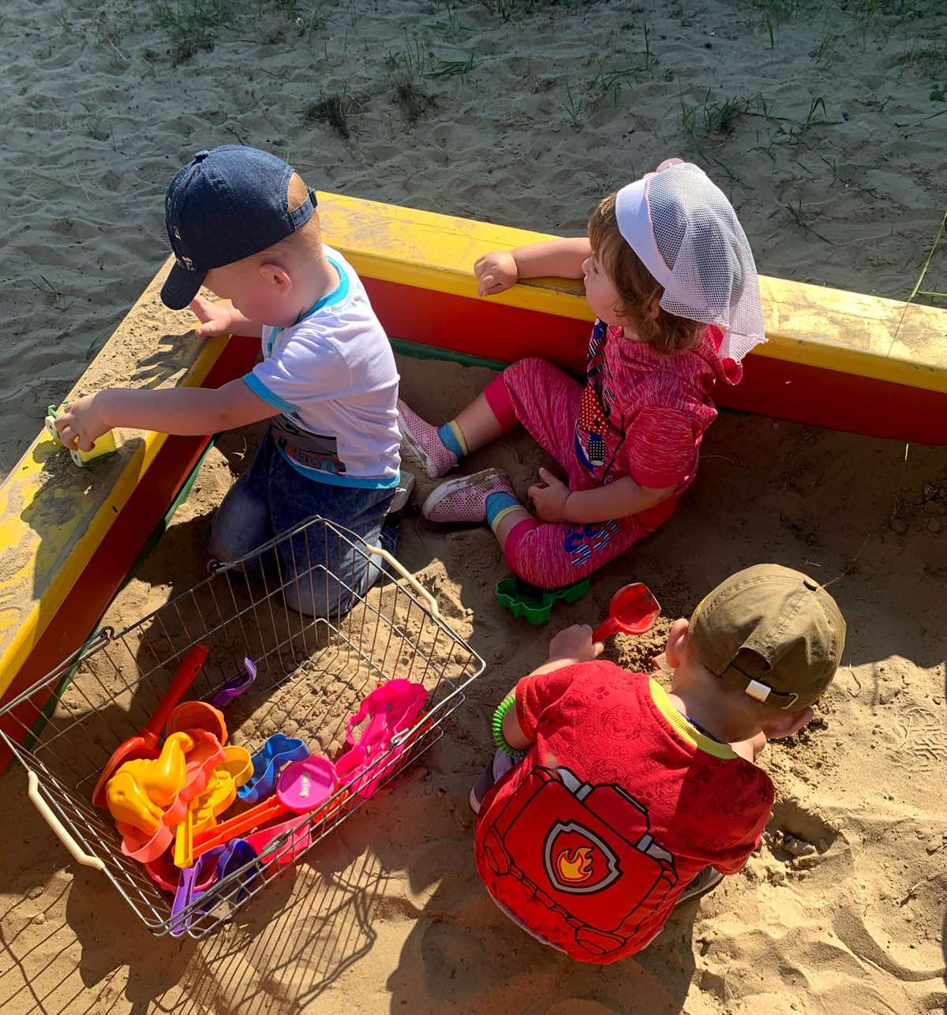

Slide 6
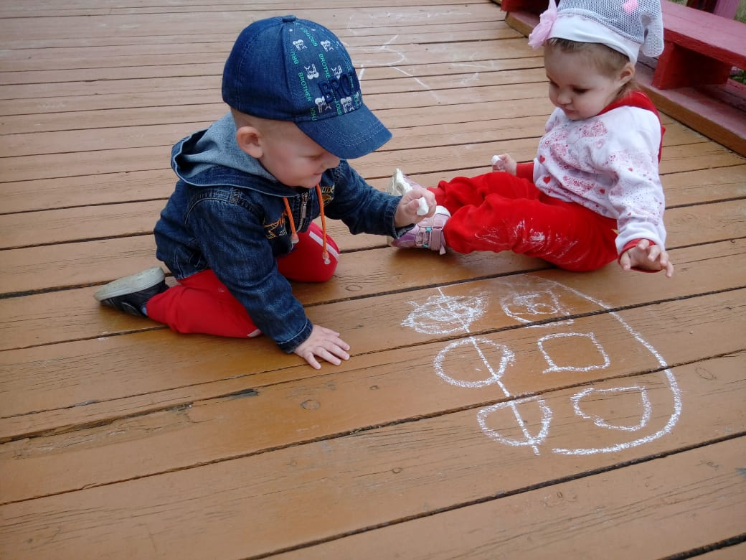

Slide 7
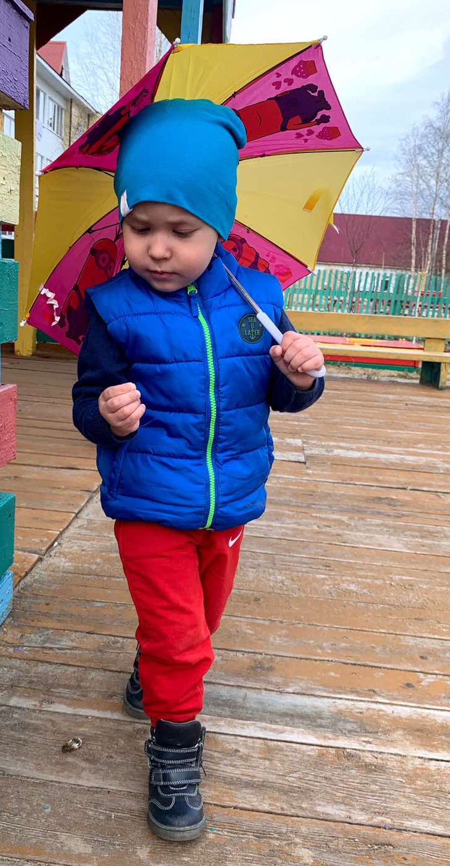
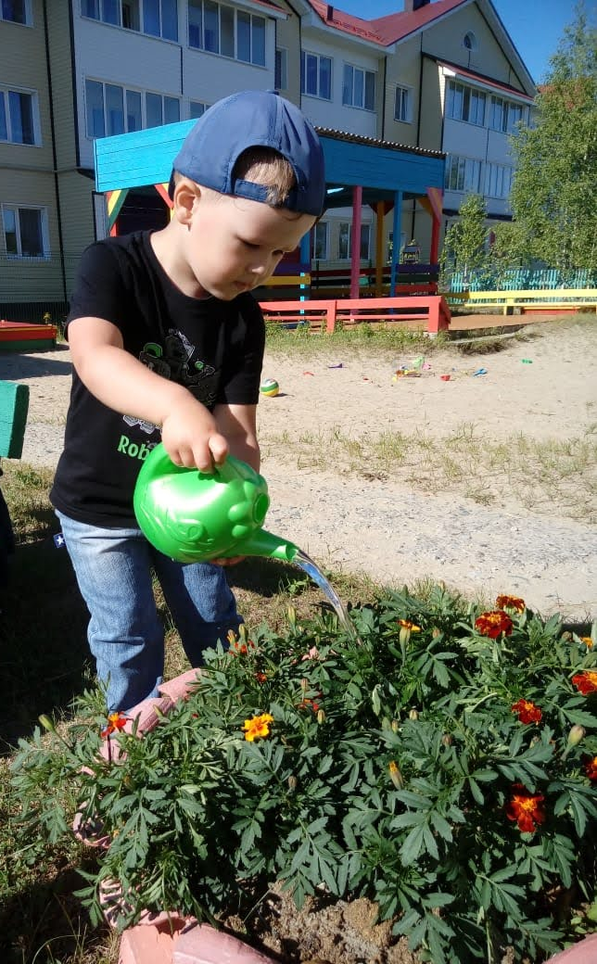

Slide 8
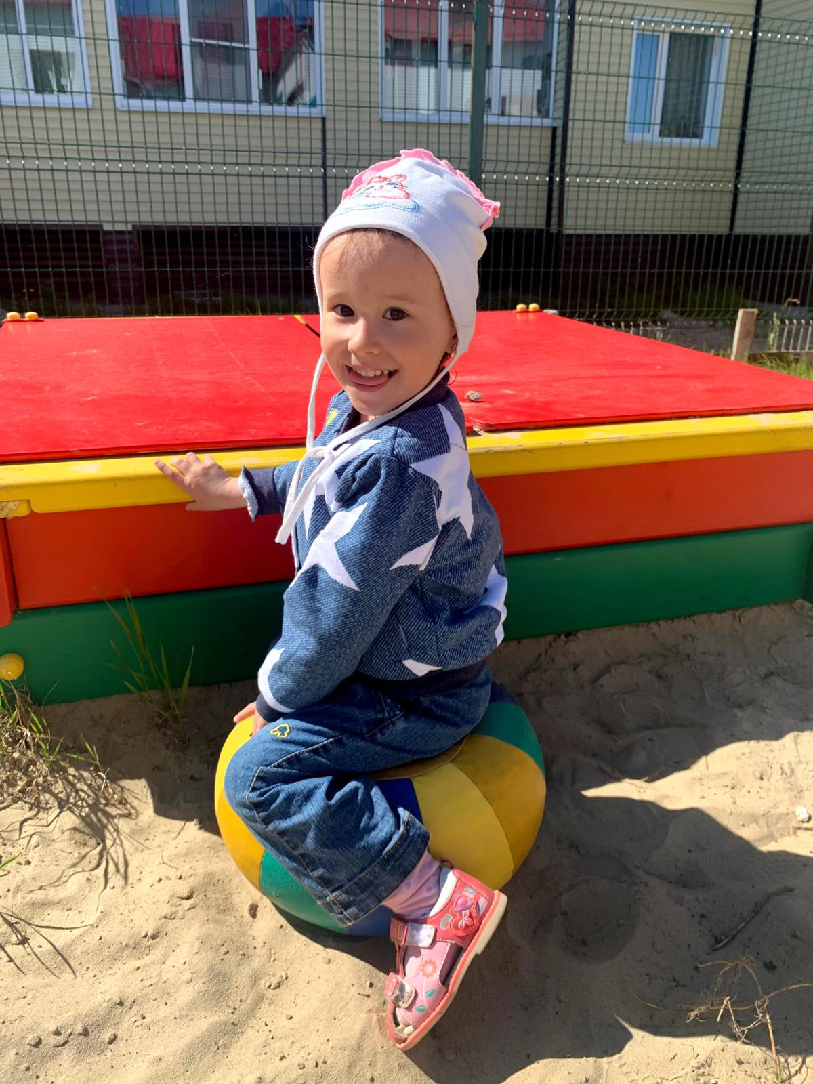
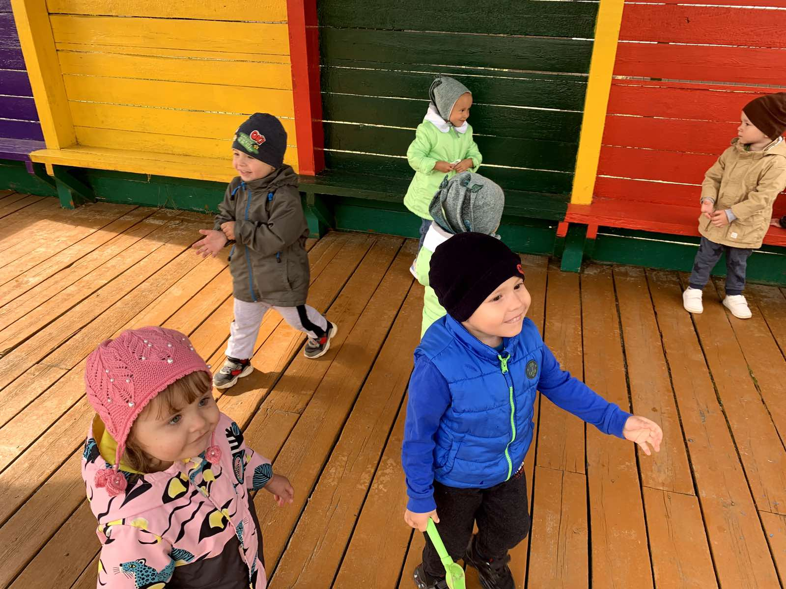

Slide 9
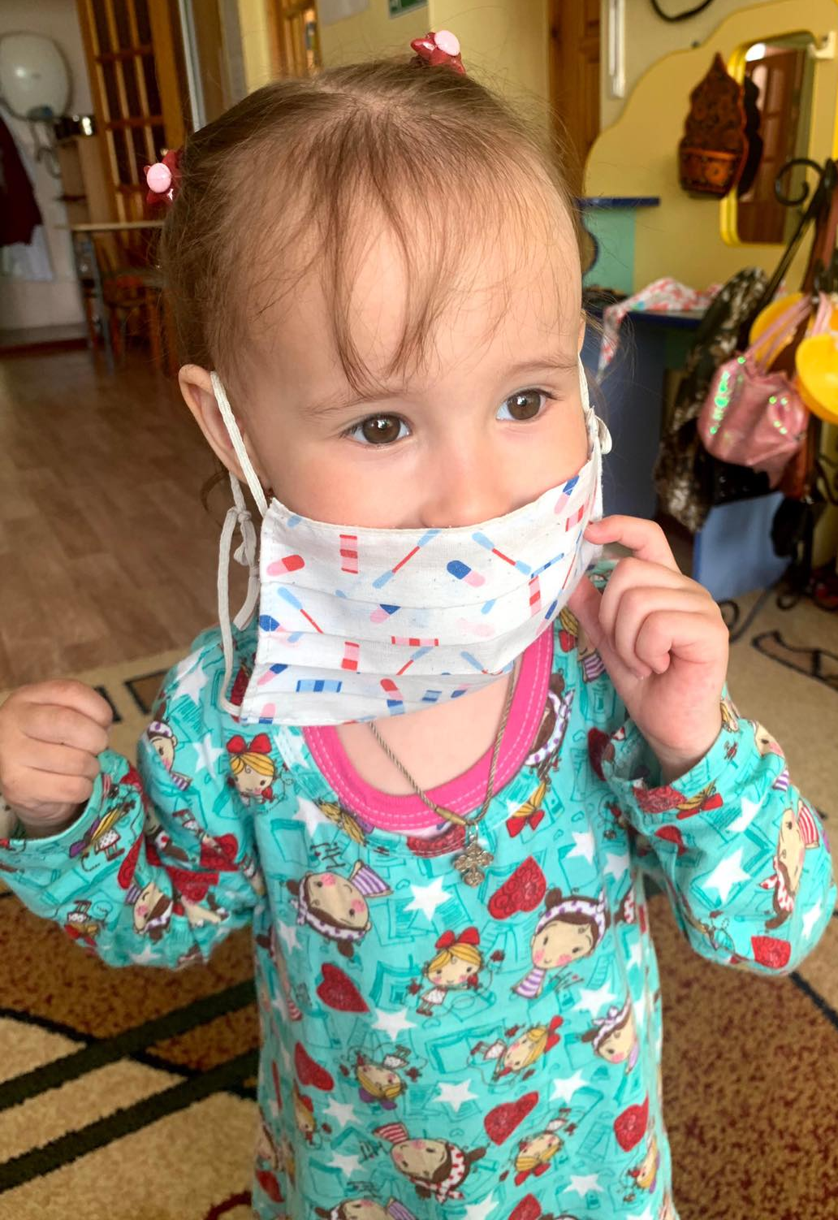
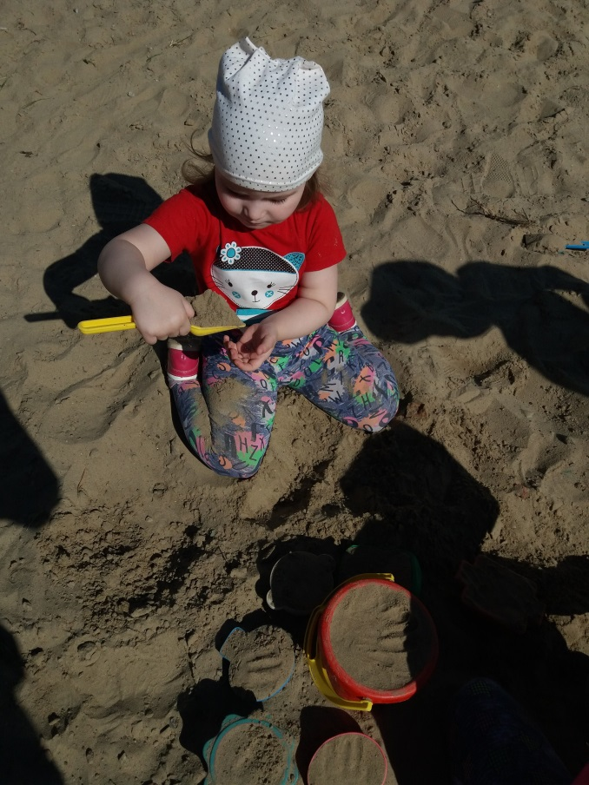

Slide 10
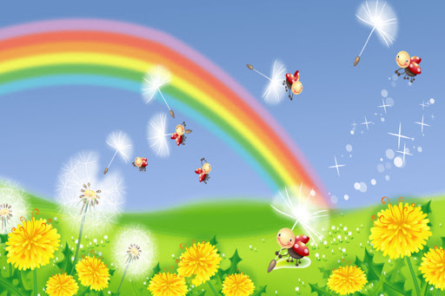
Лето пляшет, лето скачет,
Заливается – поёт.
То дождём весёлым плачет,
То – на радугу зовёт!
Летом сладко, летом вкусно –
Летом ягоды растут.
Не бывает летом грустно:
Лето – солнечный уют!

